Slide 1
Тема: «Кролики – мої домашні улюбленці»
Мета:
зясувати, які умови потрібно створити для вирощування кроликів;
виявити особливості поведінки домашніх улюбленців у присутності людини;
спостереження за кроликами і збір інформації про них;
взаємодія домашніх тварин із людиною на прикладі моєї родини.

Slide 2
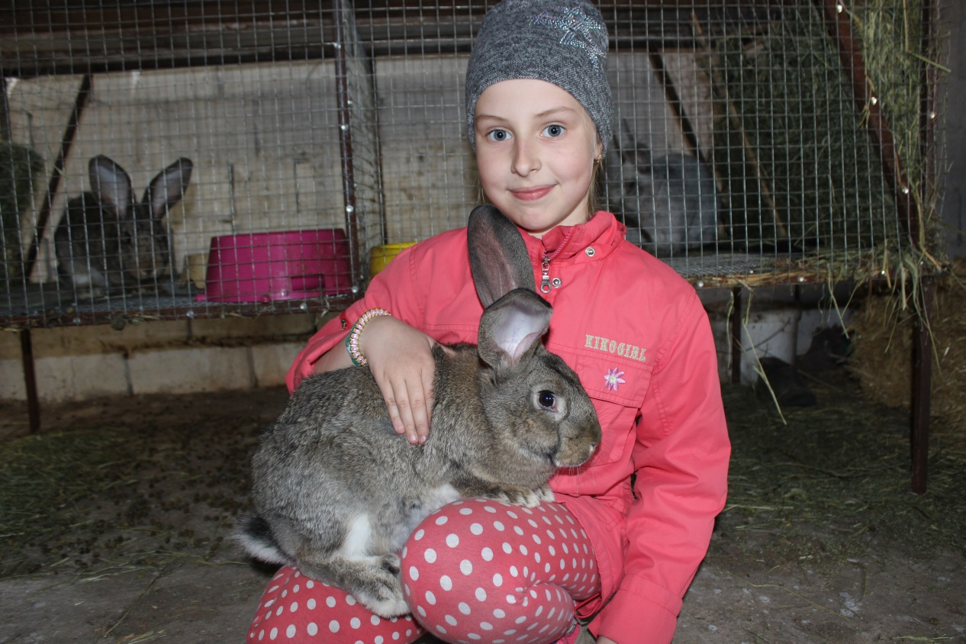
Я і мої улюбленці

Slide 3
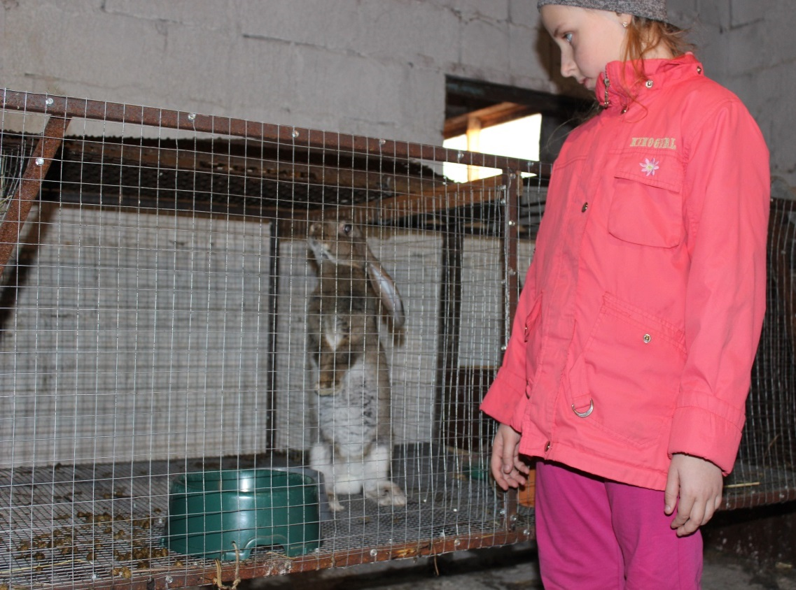
Спостереження за кролями

Slide 4
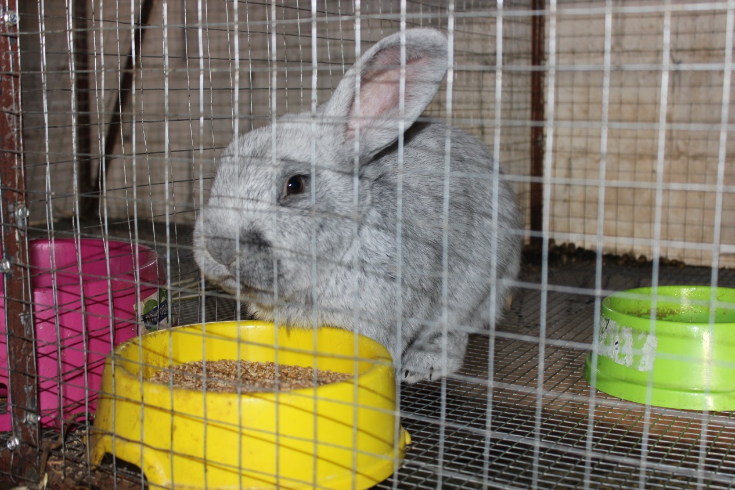
Зовнішній вигляд тварини

Slide 5
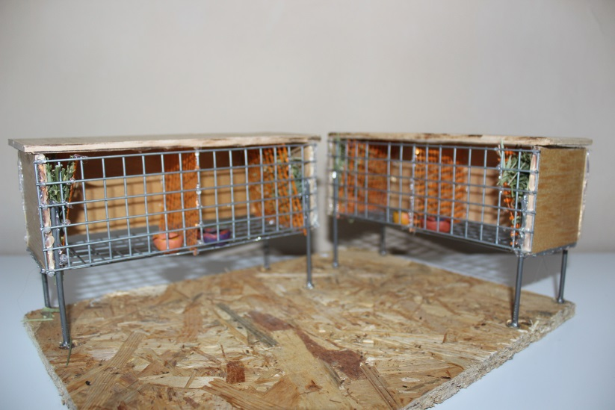
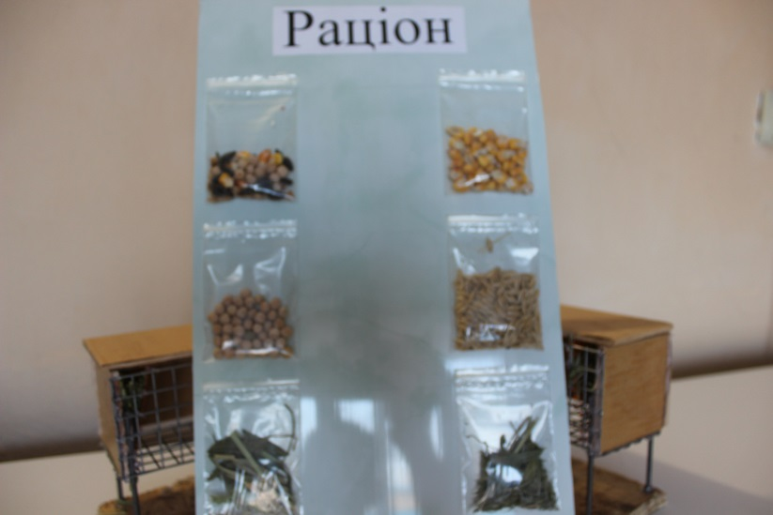
Раціон та місце проживання улюбленців

Slide 6
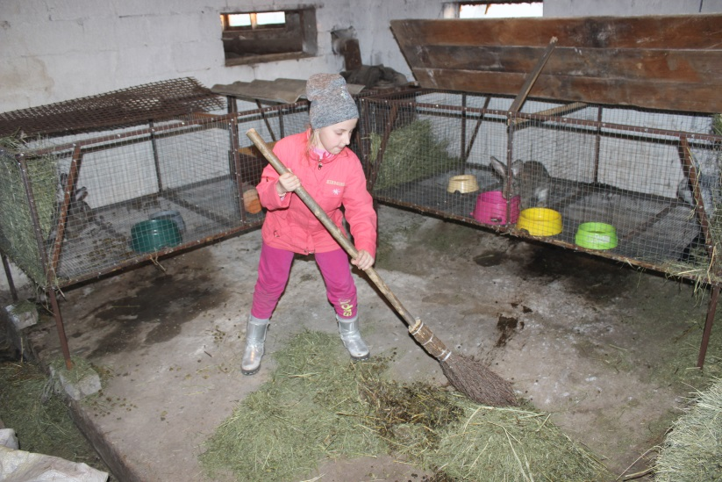
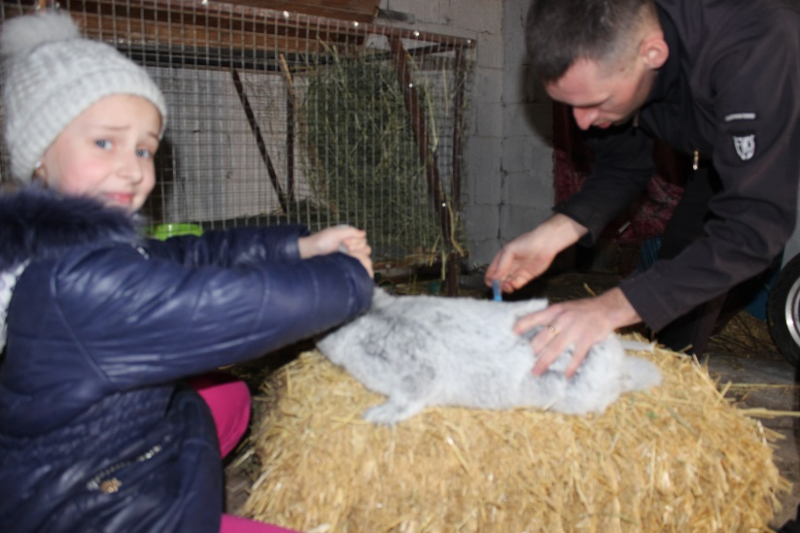
Догляд за тваринами

Slide 7
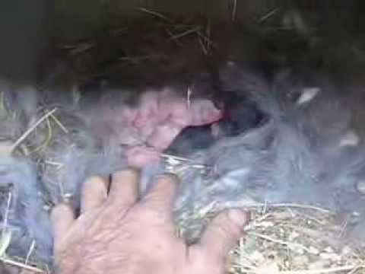
Народження крольчат

Slide 8
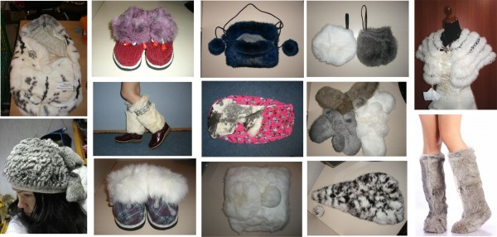
Пухнасті вироби

Slide 9
Висновок!
  Завдяки даному проекту багато цікавого і корисного знаю про кролів. Можу дати рекомендації своїм однокласникам, як доглядати за ними.

Slide 10
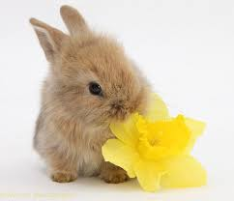
Дякую за увагу!

Slide 11
Тема: «Моя домашня улюблениця-корова Ласуня»
Мета: з’ясувати,які умови потрібно створити для вирощування домашніх тварин
Виявити,яку користь для людини має корова
Спостереження за коровою,яка живе у нас
Дізнатися про цілющі властивості молока

Slide 12
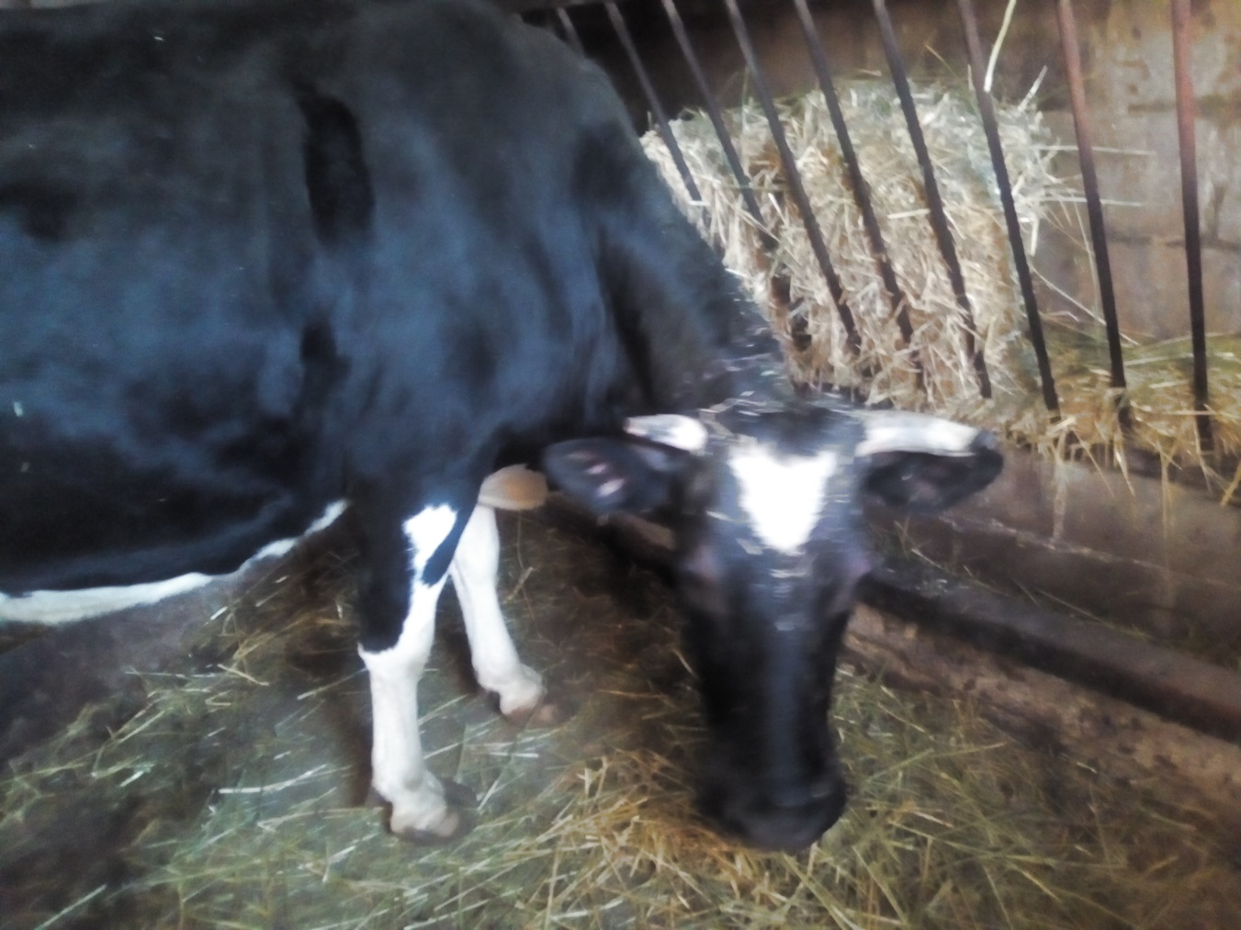
Моя Ласуня

Slide 13
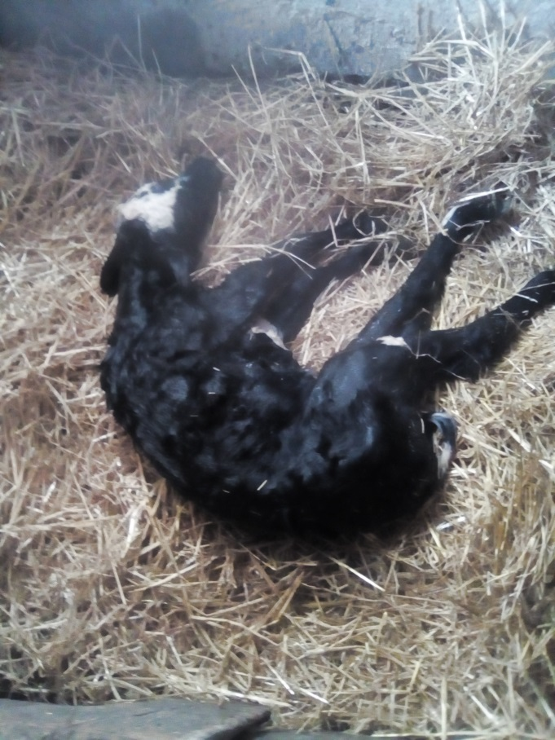
Народження Ласуні

Slide 14
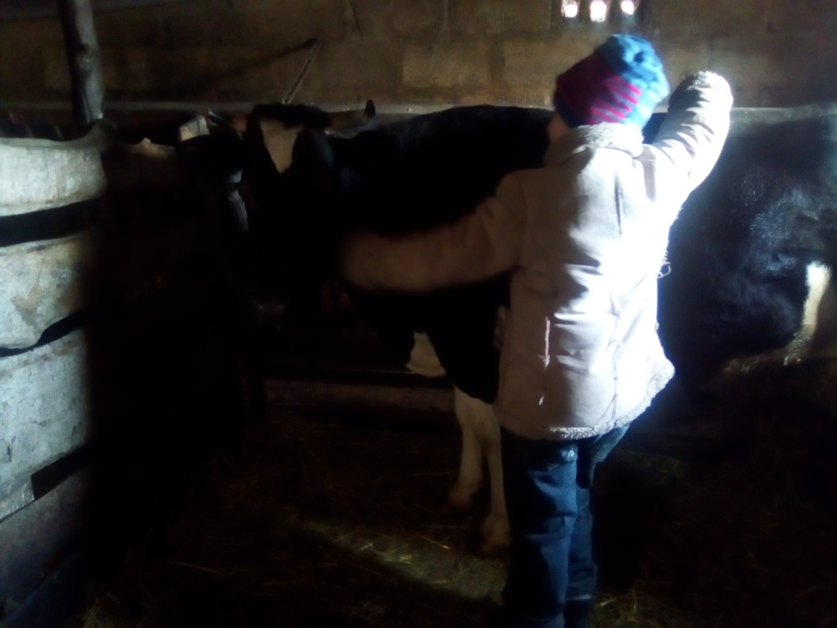
Догляд за улюбленицею

Slide 15
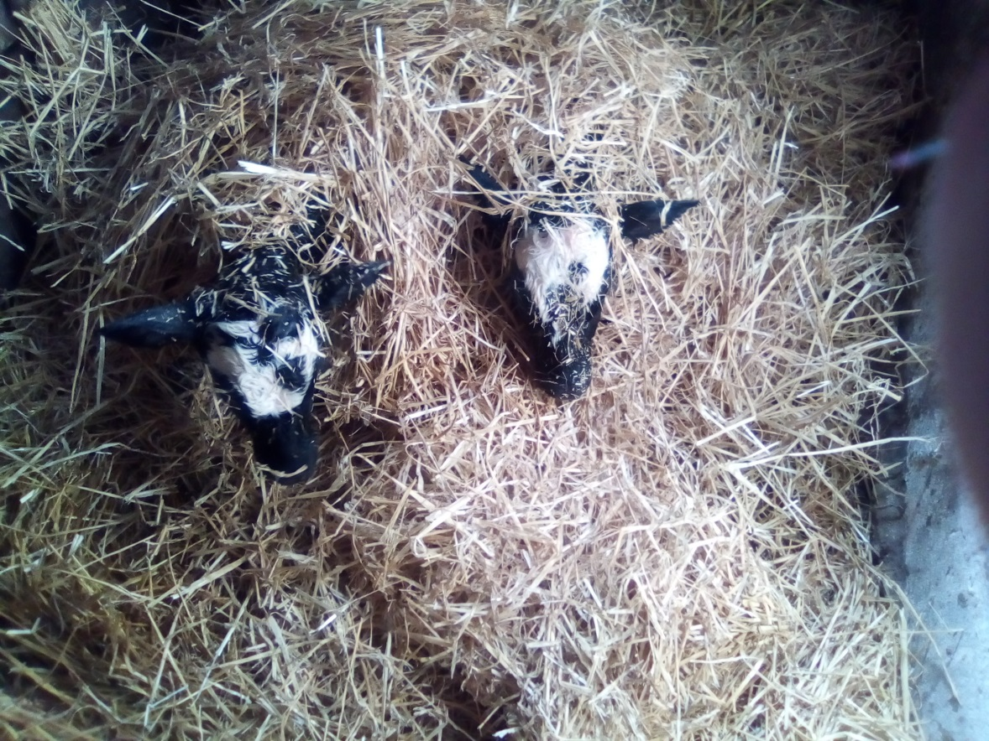
Народження двійнят

Slide 16
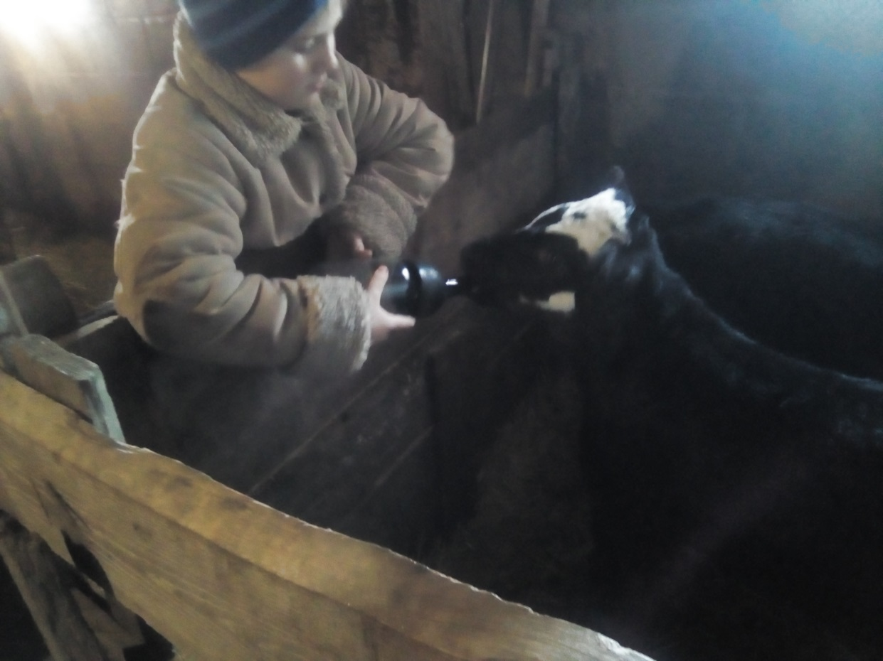
Годування Тімона та Пумби

Slide 17
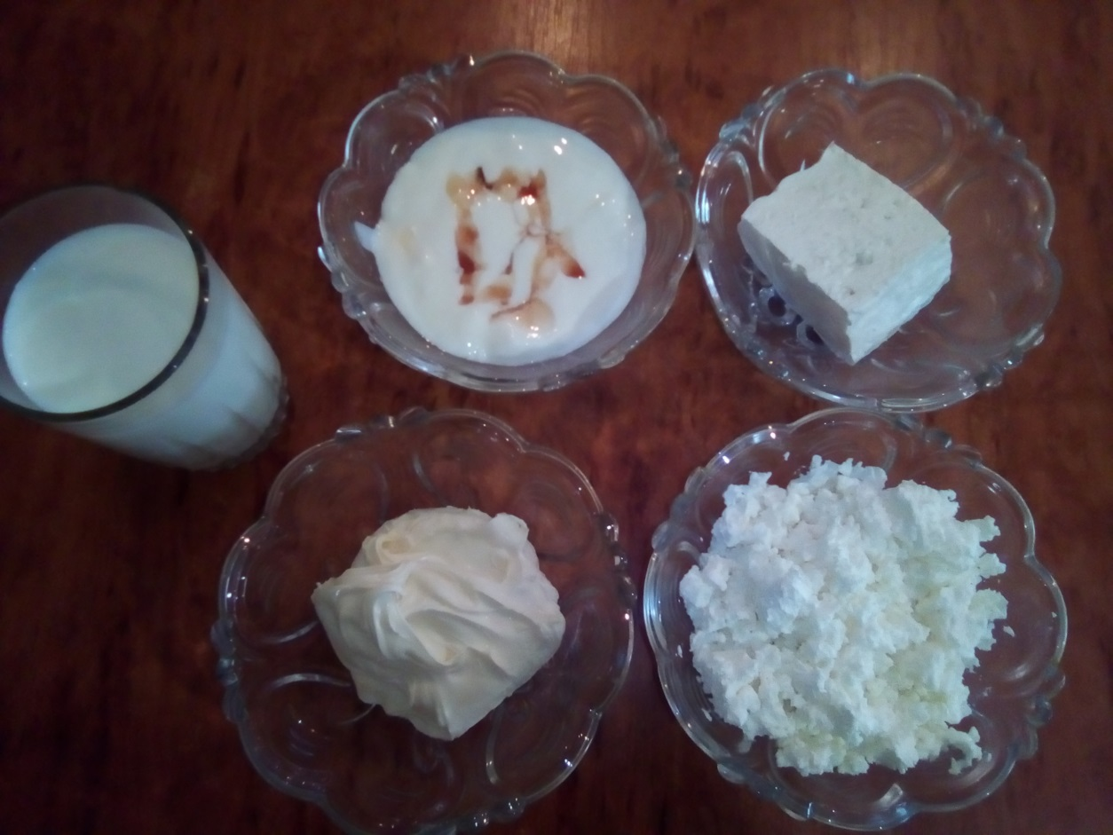
Домашні молочні продукти

Slide 18
Висновок
Дослідницька робота збагатила мої знання про свійських тварини
Я переконався,що корова і зараз виправдовує свою старовинну назву -годувальниця

Slide 19
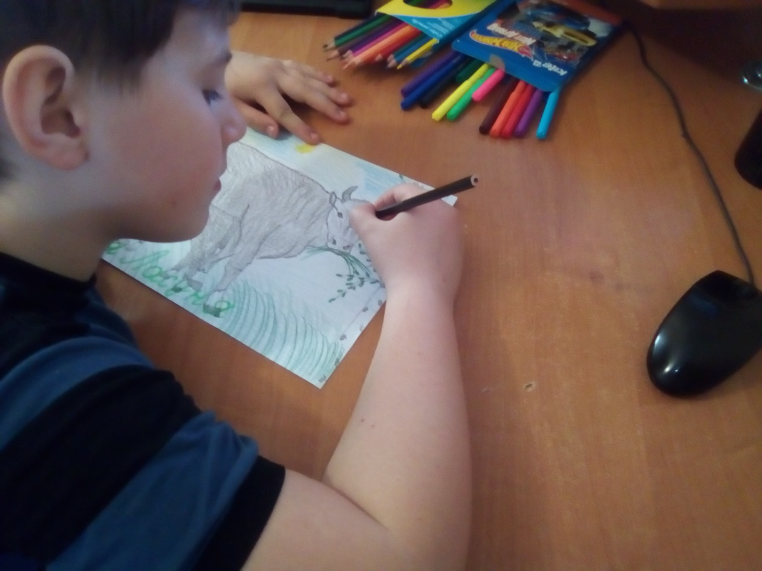
Пийте діти молоко,будете здорові !

Slide 20
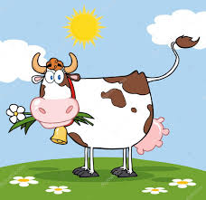
Дякую за увагу!

